Slide 1

Sprint 1
Grupo 03:
Amadeu Bonfante RA122241
Brian Yui Eto RA101639
Gustavo Fumio Oyakawa RA117150
Mariane Previde RA121192
Stéphane Ariel Jérome Ammar RA149071
Tharine Cohen Macerau RA118787

Slide 2
Processo de desenvolvimento
Relatório de casos de uso
Encontro com o cliente
Metodologia Scrum
  Reuniões Scrum semanais disponíveis no Google Drive
Principais ferramentas:
  eclipse
    Bellatrix
    Google Web Toolkit (GWT)
  Git

Slide 3
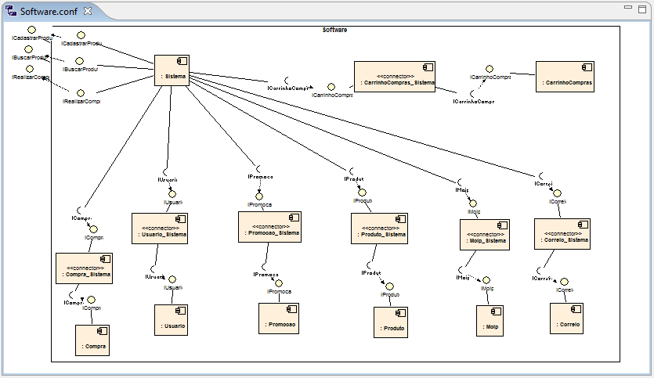
Modelo UML Components

Slide 4
Sistema provisório
Disponível em: https://github.com/Bugah/437-P
  Inclui testes de aceitação em JUnit
Casos de uso implementados: Buscar produto, Cadastrar produto
Como executar:
  Importar projeto no eclipse
  Inicializar o banco de dados: botão direito sobre build.xml -> Run As -> Ant Build
  Executar: botão direito sobre o projeto -> Run As -> Web Application. Acesso pela URL gerada.

Slide 5
Caso de uso: Buscar produto
O cliente deve:
  Escolher na caixa de seleção o tipo de busca (por nome ou por categoria)
  Inserir o nome referente ao tipo de busca que fará
  Escolher uma faixa de preço para os resultados
  Apertar o botão “Send”
O servidor então retornará uma lista de produtos encontrados na tela, exibindo seus nomes, preços (e imagens).

Slide 6

Caso de uso: Buscar produto

Slide 7
Caso de uso: Cadastrar produto
O cliente deve:
  Inserir informações sobre o produto (nome, descrição, preço, categoria/subcategorias, imagem e quantidade em estoque)
  Apertar o botão “Send”
O servidor irá receber estes dados e armazená-los no banco.

Slide 8
Caso de uso: Cadastrar produto

